Slide 1

স্বাগতম

Slide 2

পরিচিতি:
মোঃ ইমাম জাফর সাদেক
সহকারী শিক্ষক (কম্পিউটার)
মোগলবাসা দ্বি-মুখী উচ্চ বিদ্যালয়
কুড়িগ্রাম সদর, কুড়িগ্রাম।
ফোন নং: ০১৭১৬-৭৫২৭০৭
ইমেইল: ijsadeque@gmail.com ijsadeque@yahoo.com
শ্রেণী: নবম
বিষয়: রসায়ন
সাধারণ পাঠ: পরমাণুর গঠন
বিশেষ পাঠ: রাদারফোর্ডের পরমাণু মডেল

Slide 3

তোমরা কি দেখছ?
চিত্রটি লক্ষ্য কর:
সৌর মডেল

Slide 4
রাদারফোর্ডের পরমাণুর মডেল

Slide 5

শিখন ফল
এই পাঠ শেষে শিক্ষার্থীরা-
  মৌলিক কণিকা গুলোর নাম বলতে পারবে।
  পরমাণু সম্পর্কে রাদারফোর্ডের মডেল
  বর্ণনা করতে পারবে।
  রাদারফোর্ডের পরমাণু মডেলের সীমাবদ্ধতা
  ব্যাখ্যা করতে পারবে।

Slide 6
নিউট্রন
পরমাণু
ইলেক্ট্রন
প্রোটন

Slide 7
?
নিউট্রন
ইলেক্ট্রন
প্রোটন
পরমাণুতে কিভাবে থাকে?

Slide 8
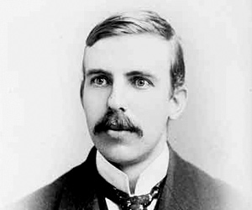
আর্নেষ্ট রাদারফোর্ড (১৮৭১-১৯৩৭)

Slide 9
কক্ষপথ
+
-
ইলেক্ট্রন
নিউট্রন
নিউক্লয়াস
প্রোটন

Slide 10
চিত্র দুইটি ভালভাবে লক্ষ্য কর:
চিত্র দুইটিতে কি কি মিল রয়েছে..?
-
সূর্য
+
সৌরজগৎ
H পরমাণু

Slide 11
-
কেন্দ্রাদিগ বল
+
আকর্ষণ বল

Slide 12
সীমাবদ্ধতা:
+
-

Slide 13
সূর্য
+
-
সৌরজগৎ
H পরমাণু

Slide 14
মূল্যায়ন:
মৌলিক কণিকাগুলো কি কি?
রাদারফোর্ড তার পরমাণু মডেলকে কিসের সাথে তুলনা করেন?
তাড়িতচৌম্বকীয় তত্ত্ব কে আবিষ্কার করেন?

Slide 15
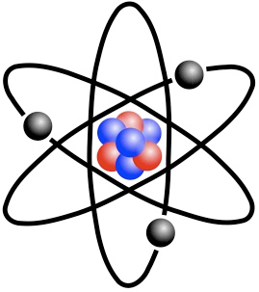
বাড়ীর কাজ:
রাদারফোর্ডের পরমাণু মডেল কতটুকু গ্রহনযোগ্য নিজের ভাষায় লিখ?

Slide 16

ধন্যবাদ

